Slide 1
PARACYCLISME Assises du cyclisme CD27 - 26/02/2022

Slide 2
5 médailles d’or
Alexandre LÉAUTÉ – Piste – 3000m poursuite individuelle C2
Dorian FOULON – Piste – 4000m Poursuite individuelle C5
Alexandre LLOVERAS & Corentin ERMENAULT – Route – Contre-la-montre B
Florian JOUANNY – Route – Course en ligne H2
Kévin LE CUNFF – Route – Course en ligne C4-5
4 Médailles d’argent
Alexandre LÉAUTÉ – Piste – Contre-la-montre kilomètre C1-3
Loïc VERGNAUD – Route – Contre-la-montre H5
Loïc VERGNAUD – Route – Course en ligne H5
Riadh TARSIM, Florian JOUANNY, Loïc VERGNAUD – Route – Relais par équipes H1-5
7 Médailles de bronze
Marie PATOUILLET – Piste – 3000m poursuite individuelle C5
Raphaël BEAUGILLET & François PERVIS –Piste – Kilomètre B
Alexandre LÉAUTÉ – Route – Contre-la-montre C2
Florian JOUANNY – Route – Contre-la-montre H2
Marie PATOUILLET – Route – Course en ligne C5
Alexandre LÉAUTÉ – Route – Course en ligne C1-3
Alexandre LLOVERAS & Corentin ERMENAULT – Route - Course en ligne B
PARACYCLISME

Slide 3
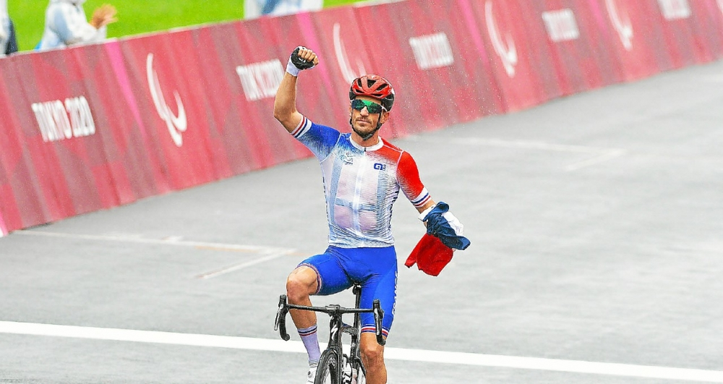
KEVIN LE CUNFF 1 médaille d’or

Slide 4
Alexandre Lloveras / Corentin Ermenault 1 médaille d’or / 1 médaille de BRONZE

Slide 5
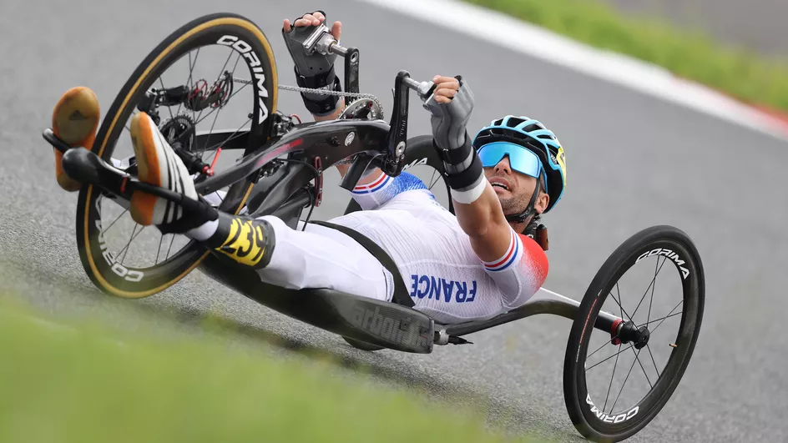
FLORIAN JOUANNY 1 médaille d’or,
1 ARGENT, 1 BRONZE

Slide 6
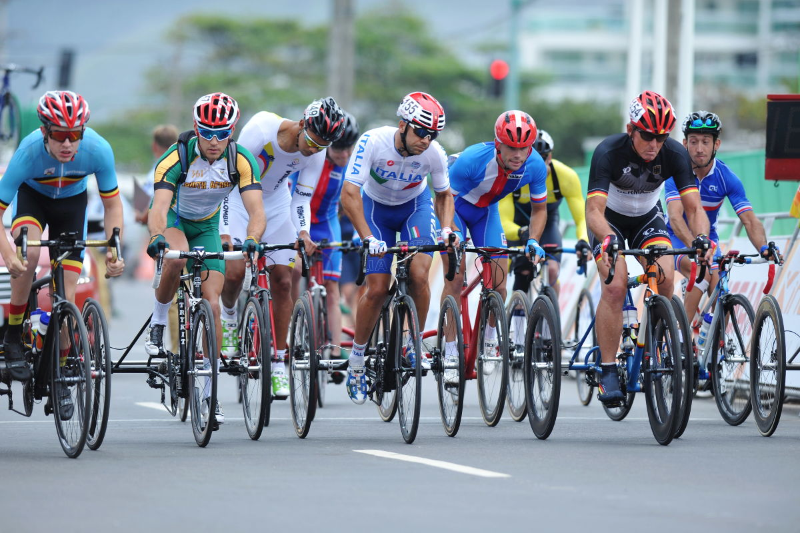
TRICYCLE

Slide 7
TEAM RELAI / HANDBIKE Riadh TARSIM, Florian JOUANNY, Loïc VERGNAUD médaille d’ARGENT

Slide 8
PARACYCLISME
INTERNATIONAL
Régi par l’UCI
Licence FFC
CHAMPIONNAT DE FRANCE
La FFC délègue à Handisport
Double licence FFC + Handisport
Courses nationales
Régi par Handisport
Licence Handisport

Slide 9
PROCHAINS RENDEZ-VOUS

